Slide 1
智能交互MySQL 用户手册
181840070 葛睿芃

Slide 2
前言 PREFACE
本项目名称为“智能交互MySQL”，其功能是在Linux命令行环境下模拟数据库管理系统，实现命令行交互下数据库管理操作。
在本项目中，数据库管理人员可以通过一系列命令，实现对于数据库的增删改以及查询等一系列操作，本系统还可以对管理员的操作权限进行维护。
使用本项目前，请您仔细阅读本用户手册。在使用过程中如有任何问题，请与开发者联系。

Slide 3
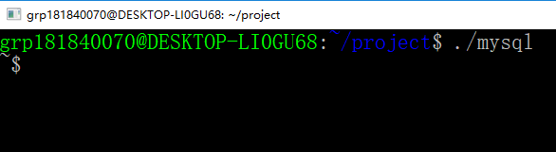
进入系统
进入系统后，命令行出现~$的字样，即等待用户输入指令，此时您可以：
输入mySQL进入数据库系统；
输入cat+文件名快速查看文件数据信息；
输入exit退出程序；

Slide 4
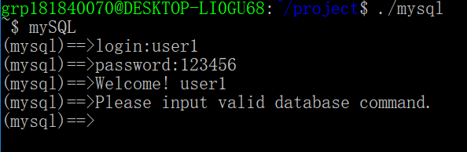
用户登录
进入数据库系统后，即可进入登录系统。请输入管理员账号密码进行登录。
登陆成功后，命令行显示提示语与“（mysql）➔”字样，即可输入命令，对数据库进行操作。

Slide 5
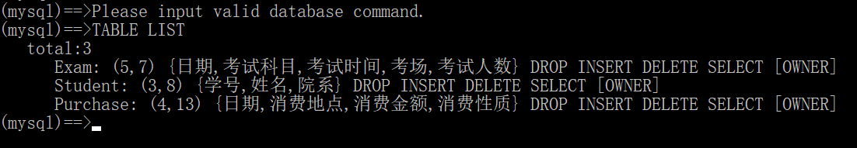
显示所有可操作表格
在命令行内输入TABLE LIST指令，即可显示当前管理员拥有权限的表格及所拥有的权限。
在数据库管理中，只有拥有某一项权限，才能对表格进行相应的操作。表格的创建者（OWNER）可以拥有对表格的所有权限，拥有权限的用户可以将权限授予其他人。

Slide 6
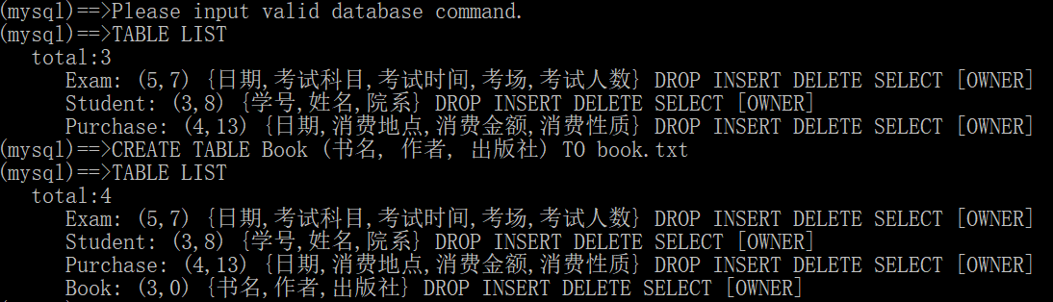
创建表格
使用CREATE TABLE语句创建表格，格式为：
CREATE TABLE name (column1,column2,···,columnT) TO file
创建一个TABLE，TABLE的名字是name，共有T列，其中columni为第i列的属性名
所有属性用括号包含，不同的属性名以逗号隔开
file为TABLE在本地存储的文件名
例如 CREATE TABLE Student (学号,姓名,专业) TO student.txt
CREATE TABLE name FROM filename
从一个已经存在的数据库文件中读取数据创建TABLE
例如 CREATE TABLE Student FROM student.txt

Slide 7
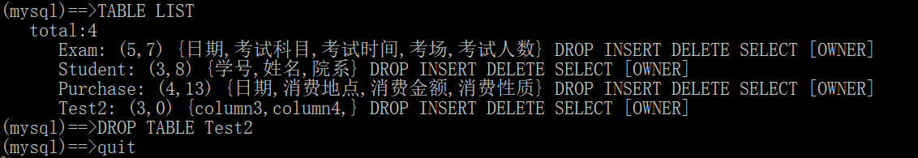
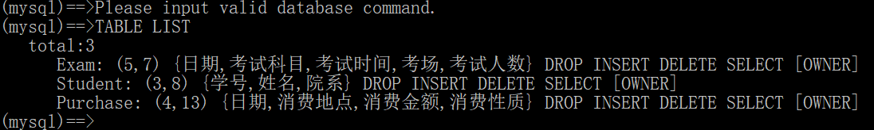
删除表格
使用DROP TABLE语句，删除表格，格式为：
DROP TABLE name
从数据库中删除名为name的TABLE
对应的文件也会被删掉
例如：DROP TABLE Student

Slide 8
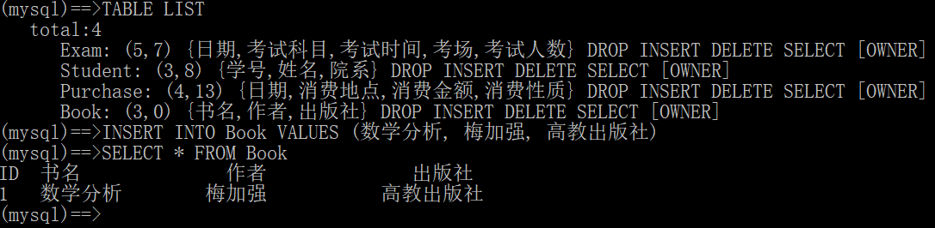
插入数据
使用INSERT INTO语句向数据表中插入数据。
INSERT INTO name VALUES (value1,value2,···,valueT)
向TABLE name里插入一行，共T个属性的值，T应该与name的列数一致
所有属性值用括号包含，不同的属性值以英文逗号隔开
例如 INSERT INTO Student VALUES (170000001,王二小,计算机科学与技术)
INSERT INTO name (column1,column2,···) VALUES (value1,value2,···)
向TABLE name里插入一行，但是仅指定的列有值，value与column对应
缺省的列为空
例如 INSERT INTO Student (学号,姓名) VALUES (170000001,王二小)

Slide 9
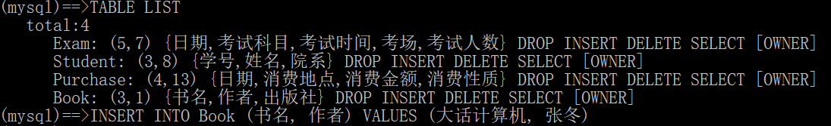
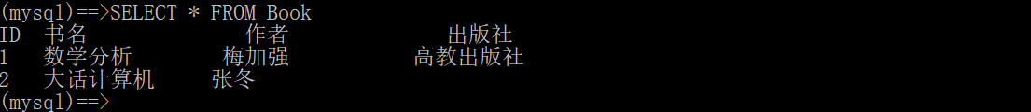
插入数据
带有缺省值的插入数据：

Slide 10
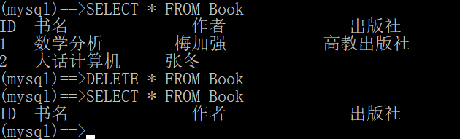
删除数据
使用DELETE FROM语句删除数据条目，格式为：
DELETE FROM name WHERE column = value
从TABLE name里删除若干行
删除的行满足条件 column = value
例如 DELETE FROM name WHERE 姓名 = 王二小
DELETE * FROM name
从TABLE name里删除所有行
这里与DROP TABLE的区别是保留TABLE的结构，没有删除TABLE

Slide 11
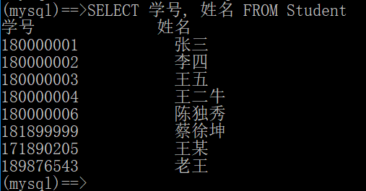
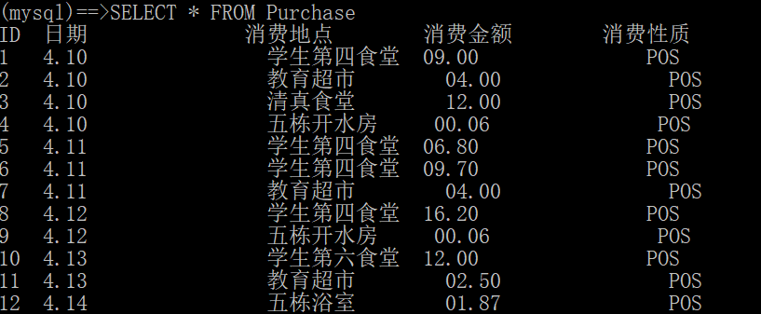
筛选信息
使用SELECT语句筛选信息，格式为：
SELECT column1,column2,··· FROM name
从TABLE name里选择若干列展示
不同列以逗号‘,’隔开
例如 SELECT 学号,姓名 FROM Student
ID列为数据标识，不能用于搜索
SELECT * FROM name
从TABLE name里选择所有列展示，即展示整个TABLE
例如 SELECT * FROM Student

Slide 12
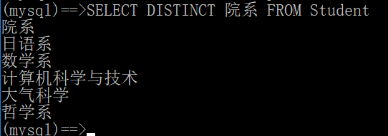
筛选信息
增加关键字，如：
SELECT DISTINCT column1,column2,··· FROM name
在TABLE name中，一列可能会有重复的值
DISTINCT关键字表示只展示不同的值
例如 SELECT DISTINCT 专业 FROM Student

Slide 13
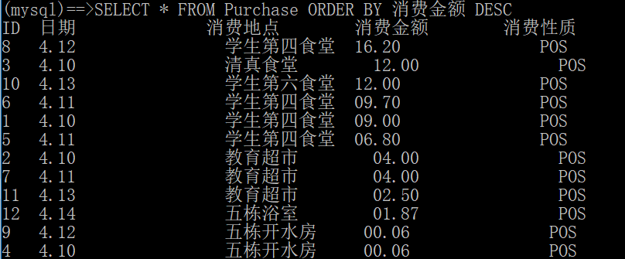
筛选信息
增加关键字，如：
SELECT * FROM name ORDER BY column1,column2,··· ASC|DESC
对返回的查询结果按某些列进行排序展示
如果排序的条件有多列，以逗号‘,’隔开， ASC表示升序，DESC表示降序
例如 SELECT * FROM Student ORDER BY 学号 ASC

Slide 14
筛选信息
增加关键字，如：
SELECT column1,column2,··· FROM name WHERE column = value
在TABLE name中，选择若干列进行展示
在这些列中，只展示满足条件 column = value的行
例如 SELECT 专业 FROM Student WHERE 姓名 = 王二小

Slide 15
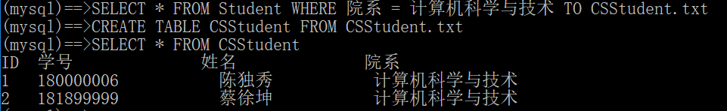
筛选信息
增加关键字，如：
SELECT column1,column2,··· FROM name TO file
将查询的结果写入文件file中
能以写入后的file生成新的TABLE（CREATE TABLE table_name FROM file）
例如 SELECT * FROM Student WHERE 专业 = 计算机 TO 计算机系学生名单.txt

Slide 16
管理员权限简介
为了保护数据库数据的安全，数据库的所有表格中的数据仅对一部分管理人员开放，即持有相应表格权限的管理员才能对数据库表格进行访问和操作。
权限包括“DROP”“DELETE”“INSERT”“SELECT”，分别表示删除表格、删除数据、插入数据、筛选数据的权限。
表的创建者自动永久拥有该表格所有权限。权限拥有者可以对其他管理员进行授权、收回权限。

Slide 17
授予权限
使用GRANT语句授予权限，格式为：
GRANT <权限列表> on <表名> to <用户列表>
<权限列表>
DROP : 删除表的权限
INSERT : 插入行的权限
DELETE : 删除行的权限
SELECT : 查询的权限
<用户列表>:
用户名
public 所有合法用户持有所授权限
权限的授予者必须已经持有相应的权限，权限可以传递

Slide 18
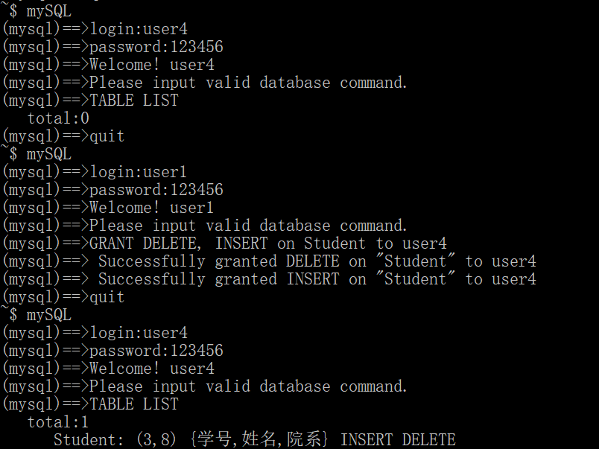
对Student表格没有权限
向user4授权
持有权限

Slide 19
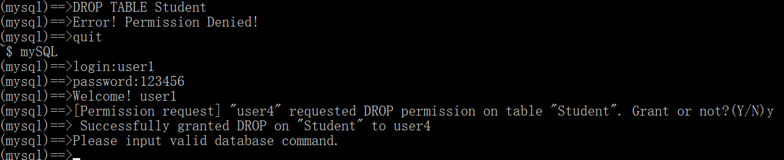
授予权限
用户未持有权限非法操作时，系统会在表格创建者下一次登录时自动向其发起授权申请：

Slide 20
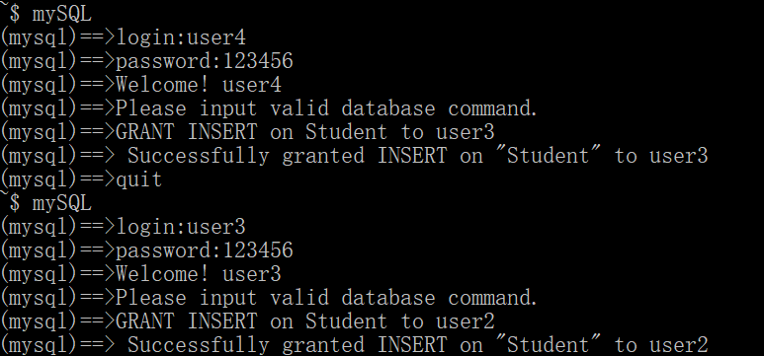
授予权限
权限可以传递，拥有权限者可以向其他人授权。

Slide 21
收回权限
使用REVOKE语句收回权限，格式为：
REVOKE <权限列表> on <表名> from <用户列表>
Example:
REVOKE SELECT on Student from user4, user2
<权限列表> 可以是 all ，表示收回被收回人持有的所有权限
某一用户拥有权限的前提是，授予他权限的人仍有对应的权限
如果同一权限由不同的授权人两次授予同一用户， 用户在一次回收后仍保持授权

Slide 22
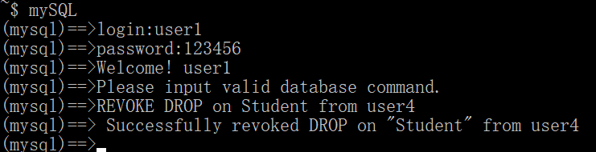
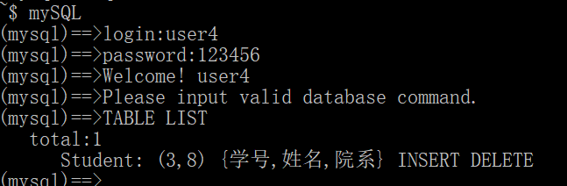
收回权限
DROP权限被取消

Slide 23
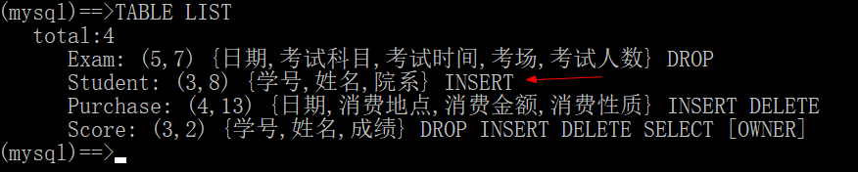
收回权限
当一人权限是由多人授予的，其中一人收回权限，权限依然保留
假设user1，user4均授予user2 INSERT权限

Slide 24
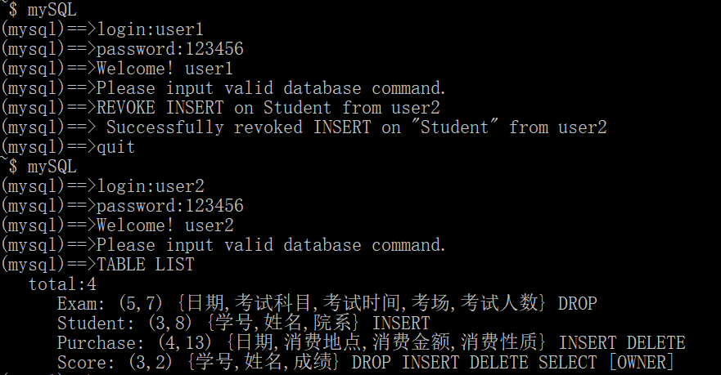
权限依然保留

Slide 25
收回权限
某一用户拥有权限的前提是，授予他权限的人仍有对应的权限
也就是说，取消了一人的权限，即取消了所有由该人授权的权限。
如对表Student的DELETE授权
User1→user4→user3→user2
现收回user4的权限

Slide 26
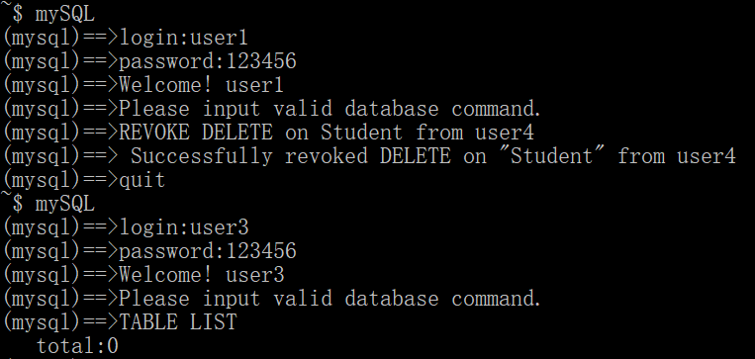
User3的权限
一并收回

